Slide 1
核天体物理的世纪性难题 ¹²C(α,γ)¹⁶O反应的研究现状和前景
一、¹²C(α,γ)¹⁶O是影响重恒星演化和元素核合成 全局的关键反应
二、物理天体能区¹²C(α,γ)¹⁶O反应过程的复杂性、 截面测量的困难及国际上的研究现状
三、新研究方案: 依托美国HIgS和上海SLEGS测量逆反应¹⁶O(γ,α)¹²C的预研工作

Slide 2
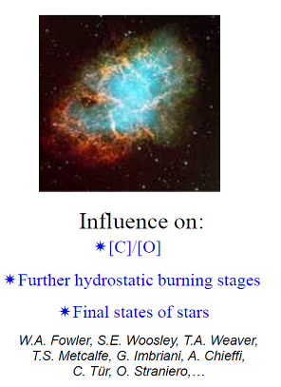
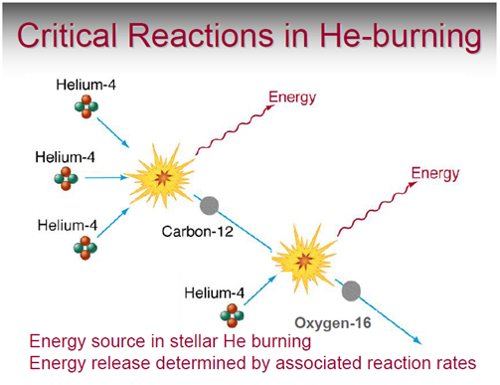
一、¹²C(α,γ)¹⁶O是影响恒星演化和元素核合成全局的关键反应
红巨星氦燃烧阶段的 α+α ↔ ⁸Be(α,γ)¹²C 和¹²C(α,γ)¹⁶O 是核天体物理中的两个关键反应。对给定的温度和密度环境, 这两个反应速率的比值决定了氦燃烧阶段结束时¹²C和¹⁶O的相对丰度，进而影响恒星演化的结局。目前关于3 α→¹²C + γ 虽仍断续有新的研究结果发表，但其机制和反应率并无太大的变化；但天体物理能区¹²C(α,γ)¹⁶Ο反应截面的不确定性甚大，成为核天体物理学家40多年来久攻不克的大难题。

Slide 3
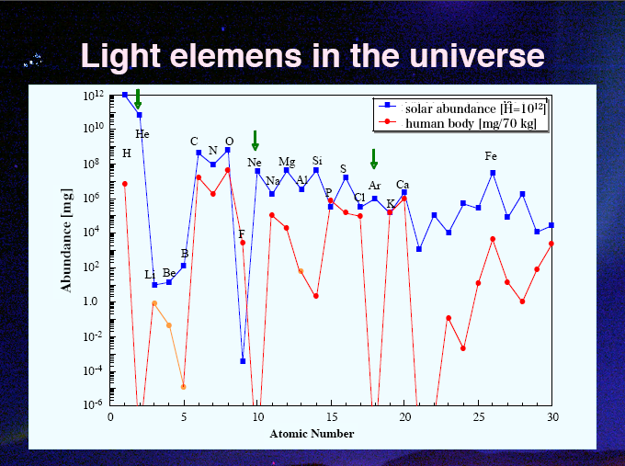
此图取自Isao Tanihata 2010.11.16在CIAE的报告： Can we reveal the origin of us ? <We are small fragments of stars>
宇宙中丰度最高的前四种核素依次是¹H,⁴He,¹⁶O和¹²C。O 和C占我们人体质量份额的约90%。目前的实验和理论知识还不足以解释为什么类太阳恒星中O与C质量份额的比值约为2。

Slide 4
¹²C(α,γ)¹⁶O反应在恒星演化和元素核合成过程中的关键作用
恒星平稳氦燃烧阶段的¹²C(α,γ)¹⁶O反应在所有M>0.55M⊙恒星的演化中都起关键的作用，其截面不仅对上至铁区的中等质量核素的合成,而且对大质量恒星随后的演化进程和超新星动力学以及超新星爆发后残留物的种类都有决定性的影响。典型的伽莫夫能量E₀≈0.3 MeV(T₉=0.20),天体物理模型计算要求S(E₀)的测量精度好于10%。尽管近40多年来实验上做过多方面的巨大努力，包括探测伴随α−俘获产生的γ-射线, 测量α+¹²C弹性散射，测量¹⁶N的β-缓发α粒子能谱，直接或与γ-射线符合测量反冲产物¹⁶O，但因截面甚小(估计σ(E₀)～10⁻¹⁷b),物理过程复杂,特别是本底水平的制约，现有测量局限在0.9MeV以上的能区,而且测量精度与模型计算的最低要求相去甚远。将实验推进到0.8MeV以下能区并提高测量精度是当前核天体物理中影响全局的高难度课题。由于对核合成和恒星演化的结局有重大影响，因而而被比作‘Holy Grail’-中世纪传说中耶稣在最后的晚餐时所用的圣杯。

Slide 5
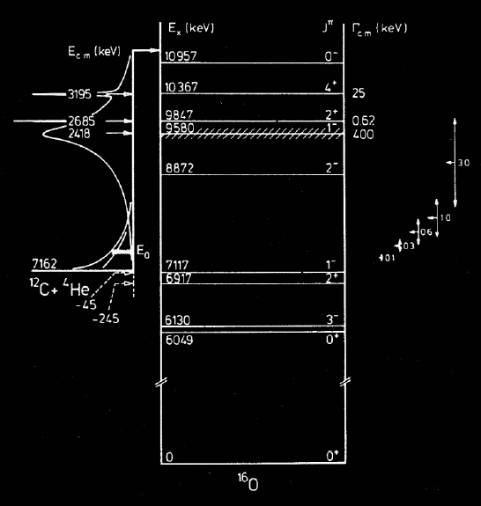
二、天体物理能区¹²C(α,γ)¹⁶O反应过程的复杂 性,截面测量的困难及国际上的研究现状
3 resonances
1 direct capture
resonance
(high lying)
S factor
resonance
(sub threshold)
resonance
(sub threshold)
E2 DC
E1
E1
E2
Level Scheme of 16O
Complicated reaction mechanism
Notes:
Here I show the 16O level scheme related to this important reaction.
(Apologize for the complicated level scheme. I do not have another way because this is the way the nature arranged.)
1) In this capture reaction, there are two 1- states which are E1 gamma transitions, one 2+ state which is E2 gamma transition and E2 direct capture process.
2) These 1- and 2+ sub-threshold states are very close to the threshold. The 1- is only 45 keV below the threshold and the 2+ state is 245 keV below.
3) For astrophysical important energy region, located around 300 keV, the contribution is totally dominated by the tail of these two sub-threshold resonances which is very difficult for direct measurement.
4) And what’s more, this reaction is further complicated by interference effect between the various components.
So. this is quite complicated reaction. So far, there is no effective theory to predict the reaction rate. We have to rely on solid experimental data.
Since our experiment is only sensitive to the E1 component, I will only discuss the E1 component in the following slides.

Slide 6
¹²C(α,γ)¹⁶O反应主要经由两个辐射俘获过程到¹⁶O基态，一是来自(1⁻,9.585 MeV)能级和(1⁻,7.117 MeV)阈下态的E1俘获，另一过程是E2俘获,主要来自直接俘获和(2⁺, 6.917MeV)阈下态的贡献。迄今,所有直接测量都局限在Ecm＝0.89 MeV以上能区，只能靠R-矩阵理论向天体物理感兴趣的Gamow窗口外推。由于高能区的数据对阈下共振的贡献不十分灵敏，过去几十年导出的SE1(300keV)和SE2(300 keV)分别在1-288 keVb 和7到120 keVb之间。除这些能级外，阈下(3⁻,6.130 MeV), (0⁺,6.049 MeV) 和(2⁺，9.85 MeV)等高能级也有一定贡献，加上相干效应，使数据分析和外推十分困难。

Slide 7
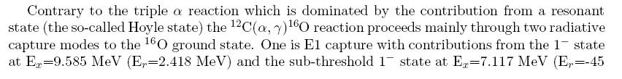
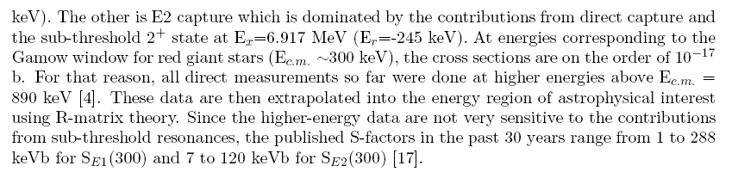
此前的直接测量采用了两种不同的方法。一是用高强度的α束流打高度浓缩的¹²C靶，并以大接受度的Ge探测器阵列探测出射的γ射线。在E_{cm}=890keV进行的测量就是用的这种配置，其主要缺点在于探测效率低，只适于探测8 MeV以下的γ射线。二是用¹²C束流打⁴He气体靶，通过逆运动学反应进行测量，以反冲质谱仪探测末态的¹⁶O，其困难来自¹⁶O束流造成的少量污染，目前可达到的最低质心系能量约为1.8 MeV。 除这些直接测量方法之外，还有几种间接方法用来改善外推的可靠性，包括α在¹²C上的弹性散射，α向¹⁶O的转移反应¹²C(⁶Li, d)¹⁶O和¹⁶N的β缓发α衰变等。 上述实验工作中，有在座的唐晓东的贡献：X. D .Tang, K. E. Rehm, I. Ahmad et al., New Determination of the Astrophysical S Factor SE1 of the 12C(α,γ)16O Reaction. PRL 99, 052502 (2007); 还有李志宏和柳卫平的贡献：C. Matei，L.Buchmann, .…, ZH. Li, WP. Liu,…,Measurment of the Cascade Transition via the First Excited State of 16O in the12C(α,γ)16O Reaction,and Its S Factor in Stellar Helium Burning. PRL 97, 2432503 (2006)。

Slide 8
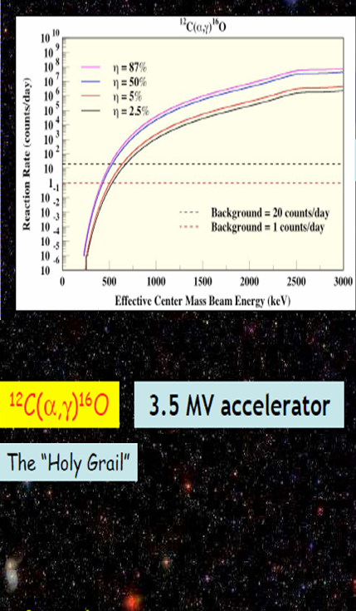
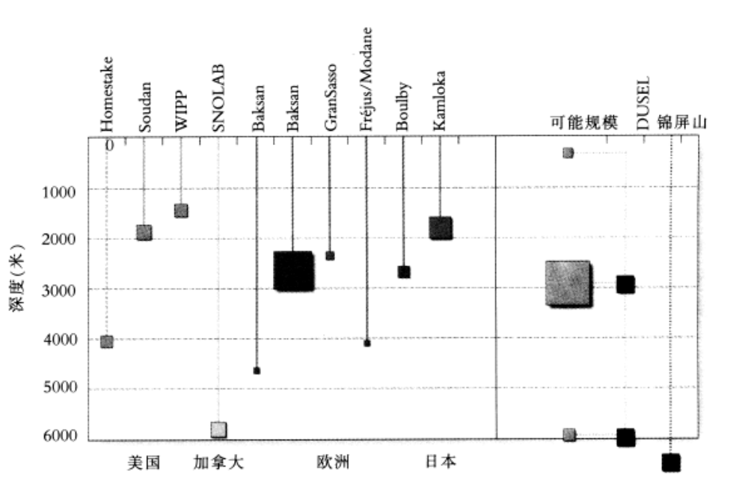
即使在未来意大利地下核天体物理实验室升级后的3.5 MeV加速器上，直接测量E_{cm}=300 keV处的¹²C(α,γ)¹⁶O反应截面也几乎是不可能的。
建设中的我国锦屏山深地实验室的等效水深为意大利地下实验室的2倍多，加之其覆盖岩石层中的K,Th和U等放射性核素的含量很低，有效本底水平将降低两个量级。如把同样的加速器放入其中，连续测上一年，不知能否得到可信的直接测量结果。

Slide 9
三、激光电子伽玛源提供的新机会 利用逆反应测量¹²C(α,γ)¹⁶O 截面
参考文献：
[1]. K. E. Rehm, The Origin of Oxygen in the Universe - A new approach to an Old Question.
Journal of Physics: Conference Series 337 (2012 ) 012006
[2]. H. R. Weller, M. W. Ahmed, H. Gao, W. Tornow, Y. K. Wu, M. Gai, R. Miskimen,
Research opportunities at the upgraded HIgS facility.
Progress in Particle and Nuclear Physics, 62 (2009) 257-303
[3]. W. Guo,, W. Xu, J.G. Chen, Y.G. Ma, X.Z. Cai, H.W. Wang, Y. Xua, C.B. Wang, G.C. Lu, W.D. Tian, R.Y. Yuan, J.Q. Xu, Z.Y. Wei, Z. Yan, W.Q. Shen,,
A high intensity beam line of γ-rays up to 22MeV energy based on Compton backscattering.
Nuclear Instruments and Methods in Physics Research A 578 (2007) 457–462
[4]. Y. Xu, W. Xu, Y. G. Ma, W. Guo, J .G. Chen, X. Z. Gai, H. W.Wang, C. B. Wang, G. C. Lu, W. Q.Shen,
A new study for ¹⁶O(γ,α)¹²C at energies of nuclear astrophysics interest: The inverse of key nucleosynthesis reaction ¹²C(α,γ)¹⁶O.
Nuclear Instruments and Methods in Physics Research A 581 (2007) 866-873

Slide 10
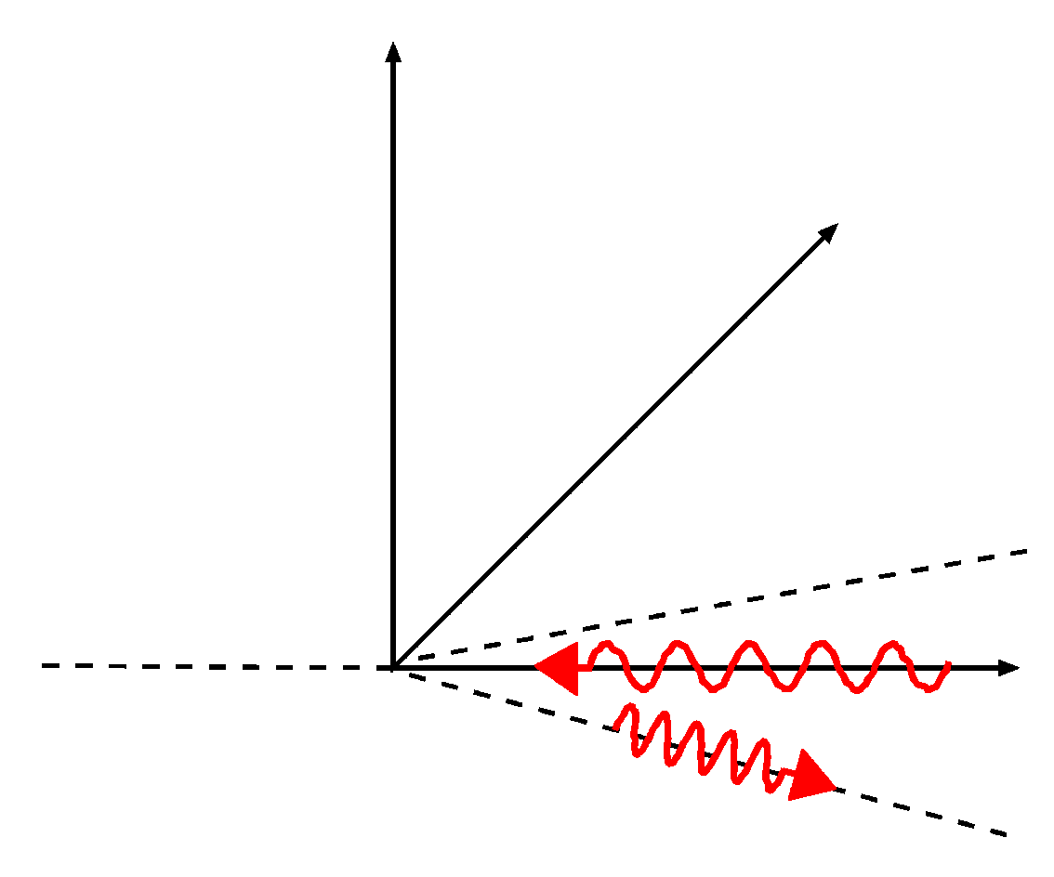
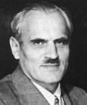
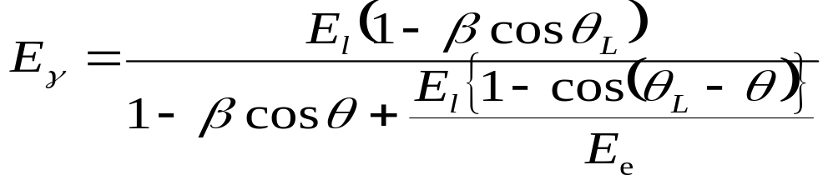
Laser-Compton Scattering （LCS）原理
Laser-Compton scattering
Scattered electrons
Incident
Photons E_{l}
Incident electrons E_{e}
θ
1920年代初期，康普顿在X射线与石墨的散射实验中发现了入射光子与自由电子的弹性散射效应。他与发现通过蒸汽凝结观测带电粒子径迹方法的威尔逊分享了1927年度诺贝尔物理学奖.
Scattered photons
E_{γ}
β : Electron velocity /c
θ_{L}: Incident angle of laser photon
θ : Scattered angle of photon
改变γ光能量的方法：
改变电子的能量E_{e} ;
改变激光的能量E_{l} ；
改变激光和电子的夹角θ_{L}

Slide 11
国际上几个激光电子伽玛源的技术指标
光束线 | SSRF （China） | TUNL（USA） | TERAS (Japan) | ALBL (Spanish)
光源 | SLEGS | HIGS | - | -
能量范围(MeV) | E_{e}= 3.5 GeV E_{l}= 0.117 eV→4-20 E_{l}= 3.48 eV → 330-550 | 2-100 | 1-40 | 0.5-16 16-110 250-530
能量分辨率 | 5% | 0.8-10% | - | -
光子通量(phs/s) | 低能：10⁵-10⁷ 高能：10⁶ | 10⁸ | 10⁴-10⁵ | 10⁵-10⁷
状态 | 设计 | 运行 | 在建 | 拟建

Slide 12
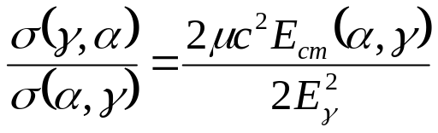
1. K. E. Rehm等在HIgS上的预研工作[1]
对于¹²C(α,γ)¹⁶O反应，根据细致平衡原理(α,γ)和(γ,α)截面的关系如下，
式中μ和E_{cm}表示¹²C+α 体系的约化质量和质心系能量，E_{γ}在¹⁶O+γ 体系中对应的γ射线能量(对应E_{cm}～1MeV的典型值为8 MeV)。对于迄今研究过的最低能量，倍增因子大约为50。 研究逆反应的另一优势是出射 γ射线的能量范围宽,它在水中的吸收长度约为40 cm，因此在(γ,α)的测量中可以采用几十g/cm²的厚靶，使产额比采用典型厚度为10μg/cm²的薄靶的¹²C(α,γ)¹⁶O直接测量提高大约6个量级。 研究¹⁶O(γ,α)¹²C反应需要强度尽可能高、能量可调的γ束流和一个可鉴别¹⁶Ο破裂为¹²C 和α事件的探测器系统，该系统对γ−射线的灵敏度应低至10⁻¹¹以下。M. Gai 提出过一种光学TPC探测器，它虽能鉴别¹⁶O(γ,α)¹²C反应事件，但须采用约100 mbar压力的气体，因而不能有效压低8 MeV宽能区的γ-射线本底。采用充入超热流体的气泡室作为探测器是另一个方案，K.E.Rehm 做了出色的预研工作。

Slide 13
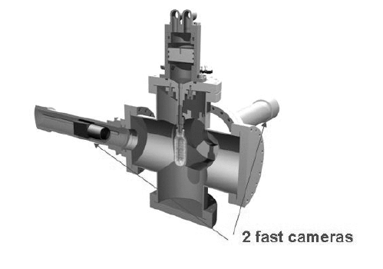
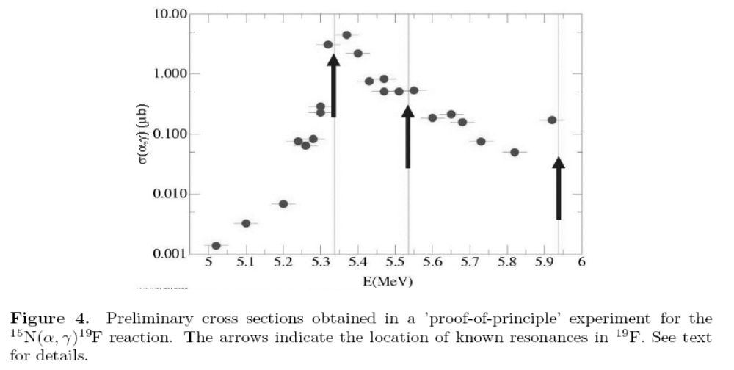
K. E. Rehm等在HigS上做的第一个原理验证实验-¹⁹F(γ,α)¹⁵N反应截面测量-实验装置的示意图
由¹⁹F(γ,α)¹⁵N反应截面导出的¹⁵N(α,γ)¹⁹F反应截面激发函数的初步结果，涵盖了1nb-10μb四个量级的变化。箭头标出了已知的¹⁹F共振的位置。

Slide 14
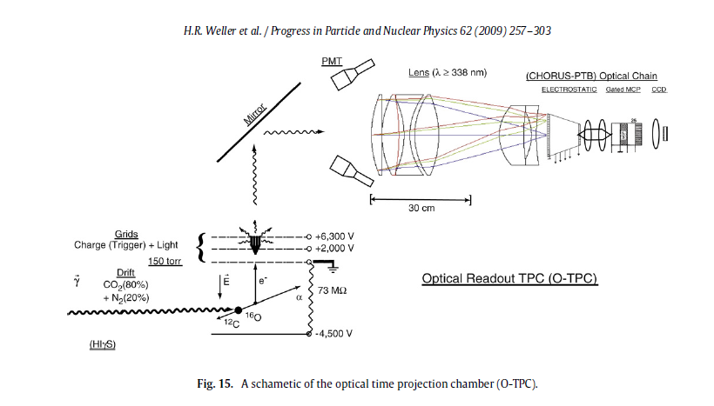
A schematic of the optical time projection chamber(O-TPC) [2]

Slide 15
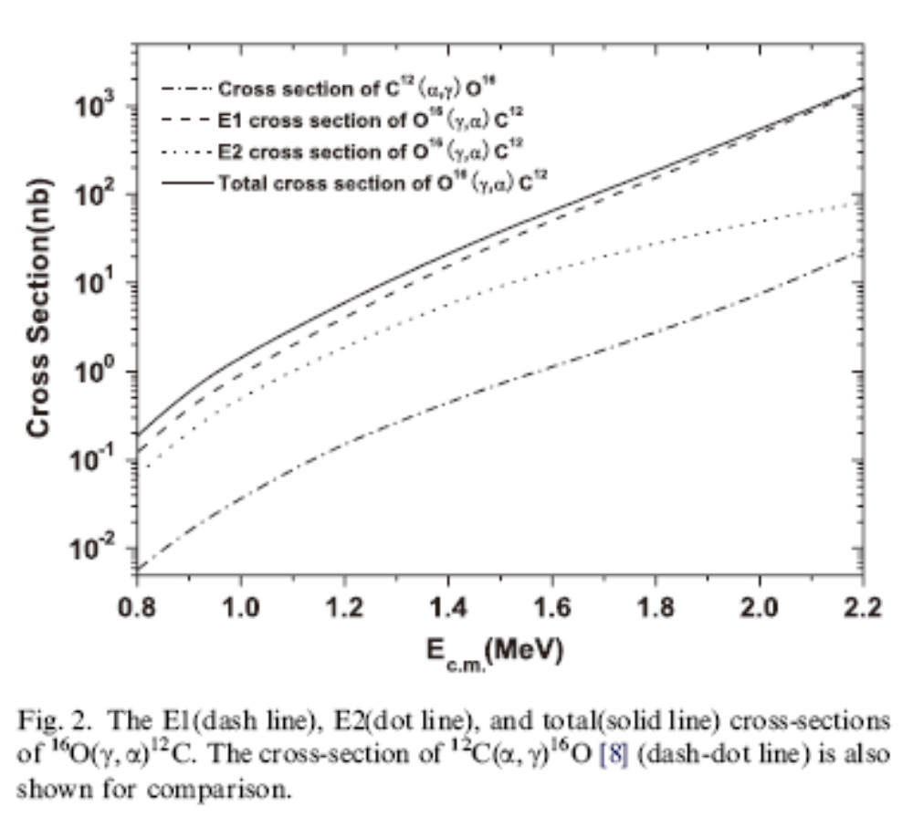
2. 徐望、马余刚、沈文庆等基于未来SLEGS的研究计划[4]
逆反应截面倍增效应的理论估计(利用极化伽玛束）

Slide 16
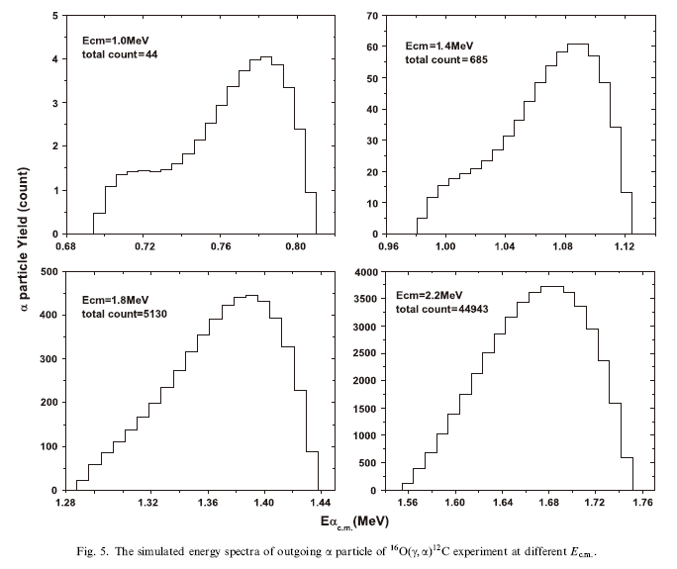
模拟的¹⁶O(γ,α)¹²C反应出射α粒子能谱随质心系能量的变化

Slide 17
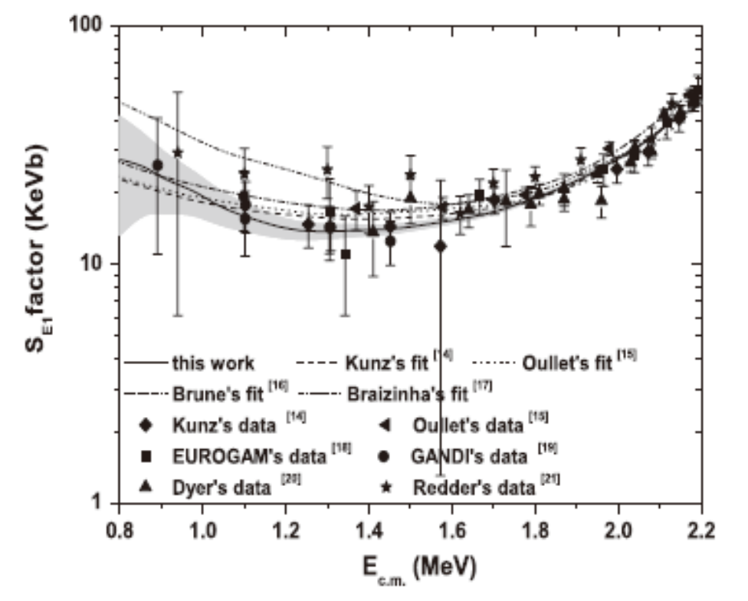
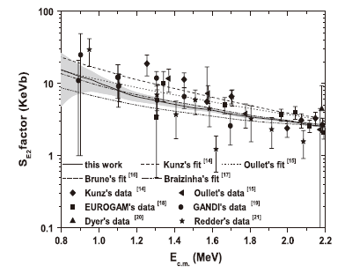

¹²C(α,γ)¹⁶O反应的天体物理S因子及其不确定性[4]。带误差棒的是现有的实验数据，各条曲线是理论计算。灰色带区表示基于100小时束流时间模拟的S因子统计不确定性。在1.0 MeV以下，E1和E2截面相差不多，1.0 MeV以上E1截面成为主导成分。
题外之言：上海激光电子伽玛源将是国内开展核天体物理实验的一个 新平台，我们应积极支持并适时介入其建造和研究工作。

Slide 18
结语
近年来不止一次听到个别物理学界同仁说“核天体物理已经是成熟的学科，没有值得再花大力气研究的重大问题；粒子天体物理、暗物质、暗能量才是重大的前沿课题”。对此，我的回答是：你说的后半句话固然不错，但前半句话未免有失偏颇。难道我们看见的宇宙万物的起源不是需要搞清楚的重大问题吗？
谢谢各位，欢迎批评斧正！

